Slide 1



TIẾT 4 – CHỦ ĐỀ 5

Slide 2


KHỞI ĐỘNG

Slide 3


Vận động: “BODY PERCUSSION”

Slide 4

TỔ CHỨC CÁC HOẠT ĐỘNG
VẬN DỤNG – SÁNG TẠO

Slide 5
TRÒ CHƠI
ĐỌC NHANH – ĐỌC ĐÚNG

Slide 6


ĐỌC NHANH – ĐỌC ĐÚNG
CÂU 1
CÂU 2

Slide 7
ĐỌC RÁP LỜI CA
VÀ VẬN ĐỘNG

Slide 8


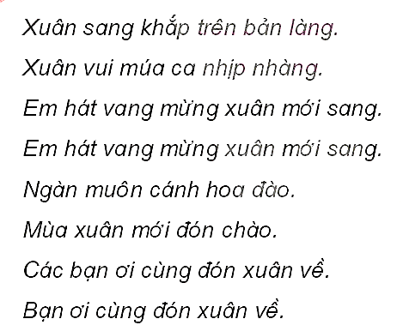
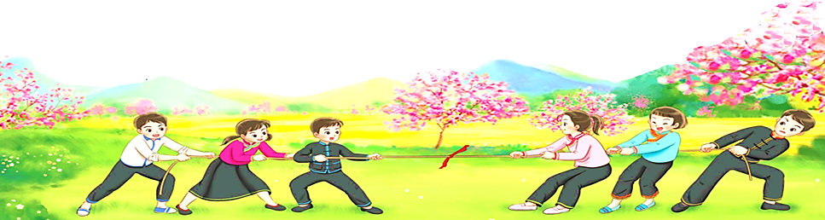
NHẠC ĐỆM

Slide 9
BIỂU DIỄN BÀI HÁT
ĐÓN XUÂN VỀ
THEO Ý THÍCH

Slide 10
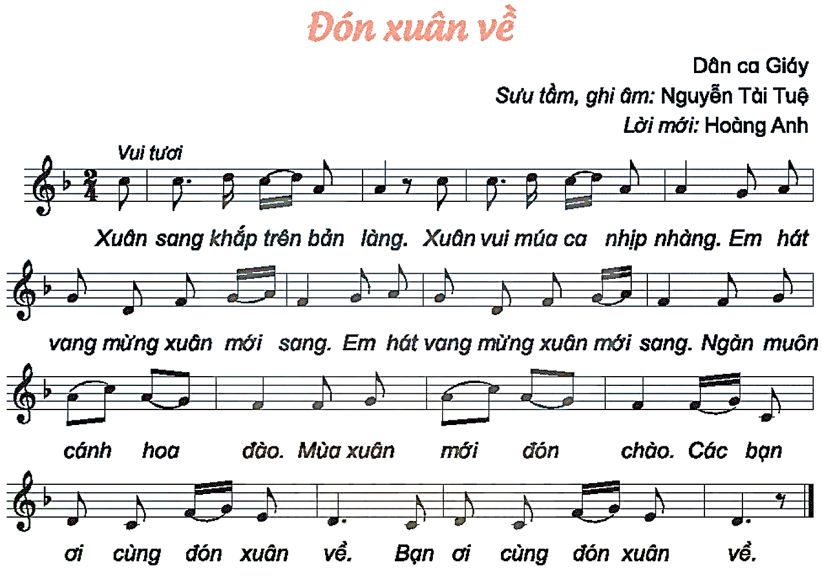
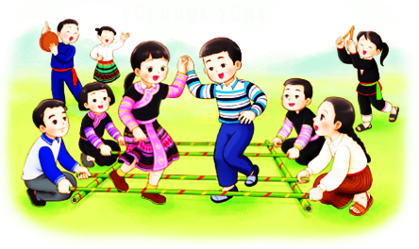
NHẠC ĐỆM

Slide 11
TIẾT 4 – CHỦ ĐỀ 5
TỔ CHỨC CÁC HOẠT ĐỘNG
VẬN DỤNG – SÁNG TẠO

